Slide 1
大阪社保協 第９期介護保険料・統一国保料問題緊急学習決起集会
2023年12月1日 大阪府保険医協会５階会議室＋オンライン
全国一高い大阪の
介護保険料
引き上げを許さず、下げるために
大阪社保協 介護保険対策委員会
日下部 雅喜

Slide 2
2000（平成12）年からはじまった
高齢者福祉から 介護保険へ
介護保険以前の高齢者福祉制度（２０００年３月まで）公費１００％
国５０％ | 都道府県 ２５％ | 市町村 ２５％
介護保険制度（第８期）
保険料５０％ 公費５０％
65歳～ ２３％ | 40歳～64歳 2７％ | 国２５％ 国庫負担金 ２０％ 調整交付金 ５％ | 都道府県 12.5％ | 市町村 12.5％

Slide 3
介護保険の運営主体（保険者）
介護保険の保険者は「市町村」
理由：①高齢者は「地域」で生活
②住民に身近な基礎的自治体
③福祉・保健事業の実績
他の社会保険は？
〇国民健康保険：「都道府県は市町村とともに…国民健康保険を行うものとする」
〇年金保険：「政府が所掌する」

Slide 4
介護保険料の決定の３原則
介護保険法第129条
①市町村は、介護保険事業に要する費用に充てるため、保険料を徴収しなければならない
②保険料額は、政令で定める基準に従い条例で定めるところにより算定された「保険料率」により算定される
※「保険料率」とあるが「金額」で表示される
③その「保険料率」は、おおむね３年を通じ財政の均衡を保つことができるものでなければならない

Slide 5
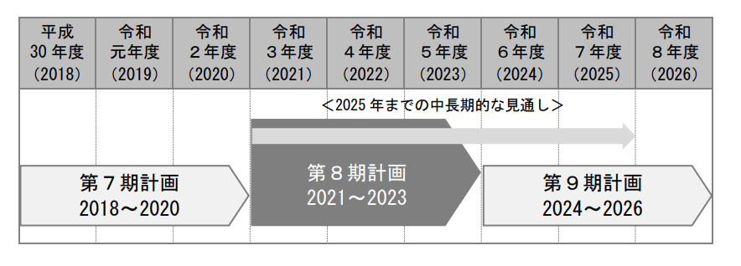
市町村介護保険事業計画
保険給付の円滑な実施のため、３年間を１期とする介護保険事業計画を策定 老人福祉計画と一体で作成
○ 区域（日常生活圏域）の設定
○ 各年度における種類ごとの介護サービス量の見込み（区域毎）
○ 各年度における必要定員総数（区域毎）
※認知症対応型共同生活介護、地域密着型特定施設入居者生活介護、地域密着型介護老人福祉施設入所者生活介護
○ 各年度における地域支援事業の量の見込み
○ 介護予防・重度化防止等の取組内容及び目標
○ その他の事項
保険料の設定

Slide 6
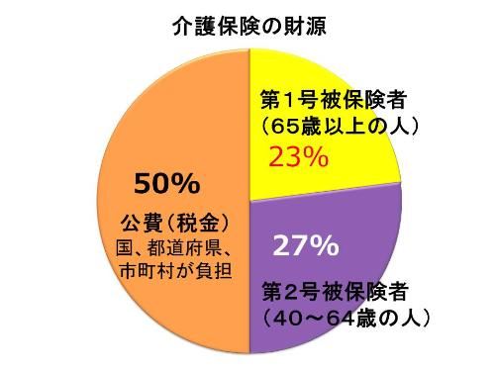
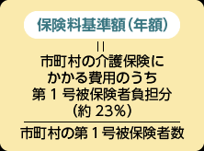
第1 号被保険者の介護保険料
１ 保険料算定の仕組み 介護保険制度は，国，地方自治体，４０歳以上の市民のそれぞれの負担によ って，社会全体で高齢者の介護を支える社会保険制度であり，第８期の 計画期間（２０２１～２０２３年度）は，保険給付費・地域支援事業費のうち 第１号被保険者（６５歳以上の方）の負担割合が約２３％となります

Slide 7
「給付と負担の連動」
その市町村の介護サービス利用が増える
⇒高齢者全員の介護保険料が比例して上がる
介護充実
保険料

Slide 8
上がり続ける介護保険料
全国平均基準月額
第1期（２０００～０２年） 2,911円
第２期（２００３～０５年） 3,293円 (+13.1%)
第３期（２００６～０８年） 4,090円 (+24.2%)
第４期（２００９～１１年） 4,160円 (+ 1.7%)
第５期（２０１２～１４年）4,972円(+19.5%)
第６期（２０１５～１７年）5.514円(+11.0%)
第７期（２０１８～２０年）5,869円(+ 6.4%)
第８期（２０２１～２３年)6,014円(+ 2.5%)
全国平均 第1期2,911円⇒第8期6,014円 2.07倍に

Slide 9
20年間下がりっぱなしの年金
175,865円
年度 | 平均年金月額
2000 | 175,865
2005 | 165,083
2010 | 150,406
2011 | 149,687
2012 | 148,422
2013 | 145,596
2014 | 144,886
2015 | 145,305
2016 | 145,638
2017 | 144,903
2018 | 143,761
2019 | 144,268
171,478円
144,268円
▲31,597円
▲１７．９％
出所：厚生労働省『公的年金財政状況報告－令和元(2019)年度－』平均年金月額（老齢基礎年金分を含む）の推移 －老齢・退年相当－より

Slide 10
年金収奪国家・日本
２０００（平成１２）年１０月 介護保険料の年金天引き開始
０４（平成１６）年 年金改悪（「100年安心」「現役の５０％保障」）
０５（平成１７）年 税制改悪（老年者控除廃止、公的年金控除 の縮小） 介護保険法改悪
０６（平成１８）年 税制改悪（住民税の高齢者非課税措置の廃止）実施
介護保険料の天引き対象を障害年金・遺族年金へ拡大
０８（平成２０）年 後期高齢者医療制度実施（後期高齢者医療保険料の年金天引き）・国民健康保険料の年金天引き
０９年（平成２１）年 住民税の年金天引き
社会保障給付（年金）から
社会保障費用（介護費用）を回収

Slide 11
各都道府県別加重平均基準月額高い順）
１ | 大阪府 沖縄県 | 6,826
３ | 青森県 | 6,672
４ | 和歌山県 | 6,541
５ | 秋田県 | 6,487
６ | 徳島県 | 6,477
７ | 愛媛県 | 6,409
20 | 三重県 | 6,174
28 | 神奈川県 | 6,028
全国平均 | 6,014
47 千葉県 5,385

Slide 12
大阪府内の現在の介護保険料基準月額
順位 | 市町村 | 第８期 2021～23年度 | 第７期 2018～２０年度 | 増減 | 率
1 | 大阪市 | 8,094 | 7,927 | 167 | 2.1%
2 | 東大阪市 | 7,029 | 6,594 | 435 | 6.6%
3 | 堺市 | 6,790 | 6,623 | 167 | 2.5%
4 | 田尻町 | 6,750 | 6,750 | 0 | 0.0%
5 | くすのき広域連合 | 6,748 | 6,748 | 0 | 0.0%
6 | 富田林市 | 6,730 | 6,715 | 15 | 0.2%
7 | 泉佐野市 | 6,650 | 6,500 | 150 | 2.3%
8 | 八尾市 | 6,556 | 6,092 | 464 | 7.6%
9 | 松原市 | 6,550 | 6,040 | 510 | 8.4%
10 | 太子町 | 6,480 | 6,150 | 330 | 5.4%
11 | 大東市 | 6,420 | 6,380 | 40 | 0.6%
12 | 忠岡町 | 6,410 | 6,557 | -147 | -2.2%
13 | 寝屋川市 | 6,390 | 6,210 | 180 | 2.9%
14 | 岸和田市 | 6,375 | 6,183 | 192 | 3.1%
15 | 豊中市 | 6,367 | 6,208 | 159 | 2.6%
16 | 熊取町 | 6,321 | 6,057 | 264 | 4.4%
17 | 摂津市 | 6,280 | 5,790 | 490 | 8.5%
18 | 泉南市 | 6,250 | 6,070 | 180 | 3.0%
19 | 阪南市 | 6,200 | 5,900 | 300 | 5.1%
20 | 大阪狭山市 | 6,190 | 6,211 | -21 | -0.3%

Slide 13
順位 | 市町村 | 第８期 2021～23年度 | 第７期 2018～２０年度 | 増減 | 率
21 | 貝塚市 | 6,169 | 6,169 | 0 | 0.0%
22 | 和泉市 | 6,159 | 5,743 | 416 | 7.2%
23 | 高石市 | 6,137 | 6,333 | -196 | -3.1%
24 | 羽曳野市 | 6,123 | 6,158 | -35 | -0.6%
25 | 柏原市 | 6,102 | 6,407 | -305 | -4.8%
26 | 河南町 | 6,070 | 5,795 | 275 | 4.7%
27 | 藤井寺市 | 6,000 | 6,200 | -200 | -3.2%
28 | 岬町 | 6,000 | 6,000 | 0 | 0.0%
29 | 茨木市 | 5,990 | 5,300 | 690 | 13.0%
30 | 吹田市 | 5,980 | 5,900 | 80 | 1.4%
31 | 池田市 | 5,960 | 5,950 | 10 | 0.2%
32 | 能勢町 | 5,938 | 5,938 | 0 | 0.0%
33 | 枚方市 | 5,902 | 5,610 | 292 | 5.2%
34 | 島本町 | 5,900 | 5,450 | 450 | 8.3%
35 | 泉大津市 | 5,876 | 5,700 | 176 | 3.1%
36 | 河内長野市 | 5,840 | 5,800 | 40 | 0.7%
37 | 高槻市 | 5,600 | 5,083 | 517 | 10.2%
38 | 豊能町 | 5,550 | 5,412 | 138 | 2.5%
39 | 箕面市 | 5,400 | 5,700 | -300 | -5.3%
40 | 交野市 | 5,360 | 5,360 | 0 | 0.0%
41 | 千早赤阪村 | 4,390 | 5,811 | -1,421 | -24.5%
加重平均 |  | 6,826 | 6,636 | 190 | 2.9%

Slide 14
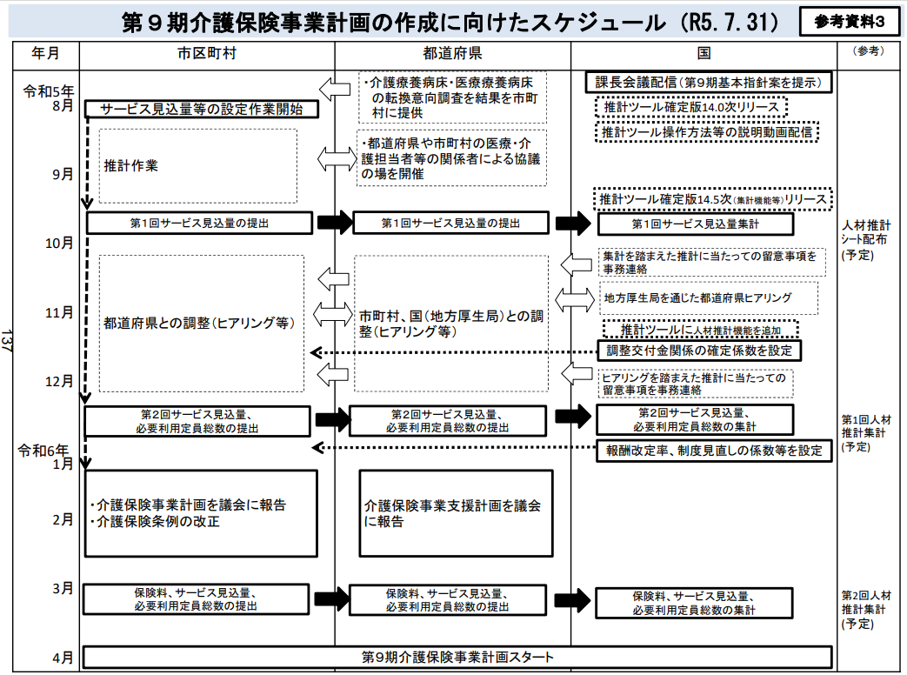
全国介護保険担当課長会議 資料 2023年7月31日

Slide 15
第９期介護保険料試算額（基準月額） 2023年10月時点（単位：円）
 | 第8期保険料 | 第9期試算額 | 増減額 | 増減率 | 基金の取り扱い | 準備基金額
大阪市 | 8,094 | 9,230 | 1,136 | 14.0% | 基金全額取崩し | 8,013,519,000
堺市 | 6,790 | 7,855 | 1,065 | 15.7% | ※基金取崩さず | 3,200,000,000
岸和田市 | 6,375 | 6,645 | 270 | 4.2% | ※基金取崩さず | 2,286,608,245
豊中市 | 6,367 | 6,795 | 428 | 6.7% | 基金８２％取崩し | 2,020,000,000
池田市 | 5,960 | 6,681 | 721 | 12.1% | 基金７０％取崩し | 1,070,756,352
吹田市 | 5,980 | 6,069 | 89 | 1.5% | 基金８３％取崩し | 3,000,000,000
泉大津市 | 5,876 | 7,219 | 1,343 | 22.9% | ※基金取崩さず | 400,000,000
高槻市 | 5,600 | 5,753 | 153 | 2.7% | 基金全額取崩し | 2,560,810,000
貝塚市 | 6,169 | 6,585 | 416 | 6.7% | ※基金取崩さず | 722,866,414
守口市 | 6,748 | 7,444 | 696 | 10.3% | 基金の記載無し | 0
枚方市 | 5,902 | 5,928 | 26 | 0.4% | 基金全額取崩し | 2,064,976,887
茨木市 | 5,990 | 6,216 | 226 | 3.8% | 基金の記載無し | 0
八尾市 | 6,556 | 7,639 | 1,083 | 16.5% | ※基金取崩さず | 380,000,000
泉佐野市 | 6,650 | 6,446 | -204 | -3.1% | 基金９１％取崩し | 437,981,578
富田林市 | 6,730 | 6,557 | -173 | -2.6% | 基金全額取崩し | 846,044,000
寝屋川市 | 6,390 | 7,039 | 649 | 10.2% | 基金の記載無し | 0
河内長野市 | 5,840 | 5,895 | 55 | 0.9% | 基金全額取崩し | 1,314,385,621
松原市 | 6,550 | 7,407 | 857 | 13.1% | 基金の記載無し | 0
大東市 | 6,420 | 7,158 | 738 | 11.5% | ※基金取崩さず | 1,468,580,212
和泉市 | 6,159 | 6,255 | 96 | 1.6% | 基金全額取崩し | 548,397,000
箕面市 | 5,400 | 5,736 | 336 | 6.2% | 基金全額取崩し | 820,806,408
柏原市 | 6,102 | 6,424 | 322 | 5.3% | 基金６９％取崩し | 572,099,345

Slide 16
第９期介護保険料試算額（基準月額） 2023年10月時点（単位：円）
 | 第8期保険料 | 第9期試算額 | 増減額 | 増減率 | 基金の取り扱い | 準備基金額
羽曳野市 | 6,123 | 6,763 | 640 | 10.5% | ※基金取崩さず | 1,157,651,357
門真市 | 6,748 | 7,587 | 839 | 12.4% | 基金の記載無し | 0
摂津市 | 6,280 | 6,352 | 72 | 1.1% | 基金全額取崩し | 465,271,209
高石市 | 6,137 | 6,319 | 182 | 3.0% | ※基金取崩さず | 814,132,395
藤井寺市 | 6,000 | 7,142 | 1,142 | 19.0% | 基金全額取崩し | 409,827,616
東大阪市 | 7,029 | 7,659 | 630 | 9.0% | 基金の記載無し | 0
泉南市 | 6,250 | 6,803 | 553 | 8.8% | 基金４８％取崩し | 834,597,372
四條畷市 | 6,748 | 6,836 | 88 | 1.3% | 基金の記載無し | 0
交野市 | 5,360 | 5,192 | -168 | -3.1% | 基金６８％取崩し | 1,021,838,515
大阪狭山市 | 6,190 | 6,340 | 150 | 2.4% | 基金全額取崩し | 665,000,000
阪南市 | 6,200 | 6,708 | 508 | 8.2% | ※基金取崩さず | 503,940,225
島本町 | 5,900 | 6,321 | 421 | 7.1% | 基金７２％取崩し | 372,527,273
豊能町 | 5,550 | 5,501 | -49 | -0.9% | 基金の記載無し | 0
能勢町 | 5,938 | 7,791 | 1,853 | 31.2% | ※基金取崩さず | 120,000,000
忠岡町 | 6,410 | 6,151 | -259 | -4.0% | 基金全額取崩し | 73,078,065
熊取町 | 6,321 | 6,440 | 119 | 1.9% | ※基金取崩さず | 475,819,609
田尻町 | 6,750 | 6,906 | 156 | 2.3% | 基金全額取崩し | 58,377,065
岬町 | 6,000 | 5,759 | -241 | -4.0% | 基金全額取崩し | 189,626,062
太子町 | 6,480 | 6,645 | 165 | 2.5% | 基金の記載無し | 0
河南町 | 6,070 | 6,196 | 126 | 2.1% | 基金全額取崩し | 77,228,502
千早赤阪村 | 4,390 | 4,757 | 367 | 8.4% | 基金５４％取崩し | 154,930,703

Slide 17
介護保険料長期推計額
「第9期介護保険事業（支援）計画策定に向けたワークシート」から作成
 | 第8期 | 第9期試算額 | 2030年度 | 2035年度 | 2040年度 | 2045年度 | 2050年度
大阪市 | 8,094 | 9,230 | 10,653 | 11,536 | 12,059 | 12,507 | 13,708
堺市 | 6,790 | 7,855 | 8,723 | 9,676 | 10,222 | 10,668 | 11,135
岸和田市 | 6,375 | 6,645 | 7,435 | 8,221 | 8,569 | 8,800 | 9,148
豊中市 | 6,367 | 6,795 | 8,212 | 9,488 | 10,470 | 11,054 | 11,362
池田市 | 5,960 | 6,681 | 8,199 | 8,906 | 9,376 | 9,631 | 10,043
吹田市 | 5,980 | 6,069 | 7,707 | 8,525 | 8,966 | 9,200 | 9,580
泉大津市 | 5,876 | 7,219 | 8,237 | 9,061 | 9,496 | 9,765 | 10,311
高槻市 | 5,600 | 5,753 | 7,181 | 8,035 | 8,622 | 8,860 | 9,607
貝塚市 | 6,169 | 6,585 | 7,423 | 8,217 | 8,520 | 8,794 | 9,246
守口市 | 6,748 | 7,444 | 8,533 | 9,543 | 10,128 | 10,455 | 10,832
枚方市 | 5,902 | 5,928 | 6,499 | 7,197 | 7,598 | 7,851 | 8,568
茨木市 | 5,990 | 6,216 | 6,614 | 7,308 | 7,756 | 8,000 | 8,699
八尾市 | 6,556 | 7,639 | 8,445 | 9,523 | 10,029 | 10,376 | 10,714
泉佐野市 | 6,650 | 6,446 | 7,853 | 8,647 | 8,956 | 9,272 | 9,722
富田林市 | 6,730 | 6,557 | 8,217 | 9,128 | 9,562 | 9,780 | 10,231
寝屋川市 | 6,390 | 7,039 | 7,892 | 8,842 | 9,391 | 9,640 | 9,985
河内長野市 | 5,840 | 5,895 | 7,776 | 8,842 | 9,141 | 9,584 | 10,371
松原市 | 6,550 | 7,407 | 8,363 | 9,367 | 9,925 | 10,191 | 10,554
大東市 | 6,420 | 7,158 | 8,057 | 9,005 | 9,554 | 9,889 | 10,235
和泉市 | 6,159 | 6,255 | 7,477 | 8,328 | 8,745 | 8,965 | 9,332
箕面市 | 5,400 | 5,736 | 7,057 | 7,974 | 8,442 | 8,631 | 9,118
柏原市 | 6,102 | 6,424 | 8,026 | 9,214 | 9,948 | 10,578 | 10,922
羽曳野市 | 6,123 | 6,763 | 7,534 | 8,375 | 8,811 | 9,070 | 9,503
門真市 | 6,748 | 7,587 | 8,341 | 8,957 | 9,484 | 9,890 | 10,176

Slide 18
介護保険料長期推計額
「第9期介護保険事業（支援）計画策定に向けたワークシート」から作成
 | 第8期 | 第9期試算額 | 2030年度 | 2035年度 | 2040年度 | 2045年度 | 2050年度
摂津市 | 6,280 | 6,352 | 7,869 | 8,911 | 9,426 | 9,652 | 10,064
高石市 | 6,137 | 6,319 | 7,139 | 7,705 | 8,004 | 8,181 | 8,966
藤井寺市 | 6,000 | 7,142 | 8,707 | 9,602 | 10,049 | 10,451 | 11,035
東大阪市 | 7,029 | 7,659 | 8,396 | 9,431 | 9,938 | 10,243 | 10,660
泉南市 | 6,250 | 6,803 | 8,580 | 9,671 | 10,086 | 10,423 | 10,751
四條畷市 | 6,748 | 6,836 | 7,729 | 8,645 | 9,067 | 9,027 | 9,832
交野市 | 5,360 | 5,192 | 7,009 | 7,915 | 8,363 | 8,567 | 8,861
大阪狭山市 | 6,190 | 6,340 | 8,170 | 9,029 | 9,572 | 9,878 | 10,295
阪南市 | 6,200 | 6,708 | 7,605 | 8,514 | 8,932 | 9,240 | 10,069
島本町 | 5,900 | 6,321 | 7,871 | 8,938 | 9,412 | 9,881 | 10,855
豊能町 | 5,550 | 5,501 | 6,219 | 7,149 | 7,725 | 8,123 | 8,433
能勢町 | 5,938 | 7,791 | 8,467 | 9,218 | 9,752 | 10,095 | 10,806
忠岡町 | 6,410 | 6,151 | 7,631 | 8,496 | 8,920 | 9,187 | 10,042
熊取町 | 6,321 | 6,440 | 7,228 | 8,150 | 8,651 | 8,953 | 9,596
田尻町 | 6,750 | 6,906 | 7,921 | 8,311 | 8,703 | 9,201 | 10,380
岬町 | 6,000 | 5,759 | 7,272 | 8,343 | 8,828 | 9,106 | 9,268
太子町 | 6,480 | 6,645 | 7,485 | 8,428 | 8,850 | 9,150 | 9,510
河南町 | 6,070 | 6,196 | 7,760 | 9,213 | 10,079 | 10,597 | 11,144
千早赤阪村 | 4,390 | 4,757 | 6,644 | 7,202 | 7,850 | 8,016 | 8,460

Slide 19
大阪市問題
介護保険の限界
公費投入以外に打つ手なし

Slide 20

全国の市の中で一番高い大阪市介護保険料
大阪市の65歳以上の人の介護保険料基準額
月8,094円（年97,128円）
大阪府平均
月6,826円 年81,912円 全国平均
月6,014円 年72,168円
大阪市 の 10月試算額 2024年～2026年度
月9,230円 年110,760円（伸び率14.0％）
長期推計 2030年には 10,653円 2035年には 11,536円 2040年には 12,059円

Slide 21
21年で2.4倍 大阪市の介護保険料
月8,094円
年97,128円
２．３９倍！
月3,381円
年40,572円
第１期 2000～2012 | 第２期 2013～ 2005 | 第３期 2006～ 2008 | 第４期 2009～ 2011 | 第５期 2012～ 2014 | 第６期 2015～ 2017 | 第７期 2018～ 2020 | 第８期 2021～ 2023 | 第８期／第1期
3,381 | 3,580 | 4,780 | 4,780 | 5,897 | 6,758 | 7,927 | 8,094 | 239.4%

Slide 22
政令指定都市でもダントツ1位
順位 | 都市 | 第7期 | 第8期 | 伸び率 | 要介護認定率
1 | 大阪市 | 7,927 | 8,094 | 2.1% | 26.2%
2 | 京都市 | 6,600 | 6,800 | 3.0% | 23.2%
3 | 堺市 | 6,623 | 6,790 | 2.5% | 23.9%
4 | 名古屋市 | 6,391 | 6,642 | 3.9% | 19.9%
5 | 新潟市 | 6,353 | 6,641 | 4.5% | 19.1%

Slide 23
大阪市の介護保険料が高い理由
〇一人暮らし高齢者が多い
大阪市 ４２．４％ 全国 ２７．３％（2015年国勢調査）
〇低所得者（非課税世帯）が多い
大阪市 ４９．２％ 全国 ３２．１％ （2019年3月）
〇要介護認定率が高い
大阪市 ２６．２％ 全国 １８．７％（2021年3月）
〇ホームヘルパーの利用率が高い
サービス種類別保険給付額の構成割合
大阪市 ２３．５％ 全国 ９．４％（2021年3月）

Slide 24
大阪市の説明：給付費の状況
〇本市は全国と比較すると、居宅サービスの利用者の割合が高い。
・本市 74.2％ 全国 68.7％ （令和3年４月）
〇本市は全国と比較すると、保険給付総額に占める訪問介護の割合が高い。
・本市 23.5％ 全国 9.4％ （令和3年４月）
〇居宅サービス利用者の支給限度額に対する割合は、全国・本市ともに５割程度となっている。
〇利用者一人当たりのサービス費用額は、全ての介護度において、全国が本市を上回っている。
令和4年1月31日大阪市社会福祉審議会高齢者福祉専門分科会資料5－1

Slide 25
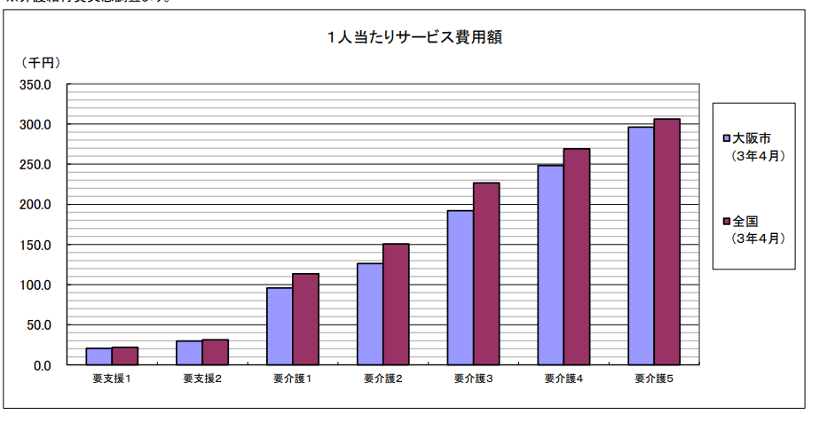
大阪市の説明：給付費の状況
〇利用者一人当たりのサービス費用額は、全ての介護度において、全国が本市を上回っている。
大阪市の利用者１人当たり費用額は全国平均以下
令和4年1月31日大阪市社会福祉審議会高齢者福祉専門分科会資料5－2

Slide 26
大阪市の説明：認定率が高いことについて
〇本市は高齢者世帯に占める一人世帯の割合が全国に比べ高い。
・本市 42.4％ 全国 27.3％（平成27年国勢調査）
〇一人世帯は認定率が高く、これにより本市の認定率が全国と比べ高くなっている。
・本市 一人世帯の認定率 37.3％
二人以上世帯 18.0% （令和２年３月末）
〇一人世帯の割合が高いことにより、認定率が全国に比べ高い。
令和4年1月31日大阪市社会福祉審議会高齢者福祉専門分科会資料5－1

Slide 27
大阪市の説明：認定率が高いことについて
〇認定者一人当たりのサービス費用額は全国よりも低いが、認定者数が多いため給付費が高く、被保険者一人当たりでは全国より高くなっている。
給付費の状況
認定者数一人当たり費用額
本市 132,812円 全国 139,092円
被保険者一人当たり費用額
本市 34,826円 全国 25,995円 （令和3年3月）
一人あたり利用額は全国より低い！
介護保険制度はもう限界！
令和4年1月31日大阪市社会福祉審議会高齢者福祉専門分科会資料5－1

Slide 28
10数年後には全国が大阪市の状況
国立社会保障・人口問題研究所の「日本の世帯数の将来推計」によれば、世帯主65歳以上の世帯に占める「単独世帯」の割合は、
2030年には37.4％、
2040年には40.0％と推計（2018年推計）され、大阪市の状況は10数年後の近未来の日本社会の姿でもある。

Slide 29
介護保険制度の限界
「公費半分・保険料半分」ではもう限界
⇒ 解決策は「公費」投入以外ない！
国庫負担増を。緊急的に大阪市が財源投入をすべき！

Slide 30
介護保険財政と
介護給付費準備基金

Slide 31
高齢者の保険料を3年間管理するのが基金
介護保険財政の特徴と準備基金
介護保険財政の仕組み 第8期（居宅サービスの場合）
65歳以上保険料 ２３％ | 40歳～64歳 保険料 ２７％ | 調整交付金 ５％ | 国庫負担金 ２０％ | 府12.5％ | 市 12.5％
３年間繰り越して調整する
（＝準備基金）
単年度で精算し繰り越さない

Slide 32
介護保険特別会計の歳入
（居宅サービス）
①介護保険料（６５歳以上） ２３％
②国庫支出金 ２０＋５％
③支払基金交付金（４０歳以上６４歳の保険料）
２７％
④都道府県負担金 １２．５％
⑤一般会計繰入金 １２．５％
基金繰入金
②③④⑤は、すべて年度ごとに精算し繰り越さない

Slide 33
中期財政運営（３年ごと）
余った介護保険料は翌年以降の給付費へ
これが介護給付費準備基金
赤字（介護保険料不足）
黒字（保険料の余り）
１年目黒字
２年目トントン
３年目赤字

Slide 34
貯金も借金も調整は介護保険料で
保険料が余れば次の３年間に回す
介護給付費準備基金
足らなければ借金し、返済は次の３年間の保険料で返済する
財政安定化基金借入金・償還金

Slide 35
基金残高発生＝保険料が高すぎた
３年間で過不足のない保険料設定が原則
介護保険法では、市町村に介護保険事業に要する費用に充てるために保険料を徴収することを義務付け（法第１２９条第１項）
市町村が定める保険料は「おおむね三年を通じ財政の均衡を保つことができるものでなければならない」（介護保険法第１２９条第３項）とされている。
「財政の均衡」＝歳入・歳出が３年間で均衡するという原則
介護保険料が３年間で「余る」という事態
⇒保険料設定が高すぎたということ

Slide 36
基金を残すことの自治体当局「説明」 問題点
〇介護保険事業計画に「基金残高」について記載しておらず、一切説明のない自治体が多数
〇基金残高を残して保険料を改定することについて質問されると
①「基金をどれだけ残すかの基準がないから残しても問題はない」
②「将来の大幅な給付増に備えるために基金を残しておく」
③「国の急な介護報酬改定による給付増に備えるために基金を保有しておきたい」
④「保険料不足の際に財政安定化基金から借りると次の保険料で返さなければならないので基金を保有しておきたい」

Slide 37
介護給付費準備基金の性格
「市町村は、介護保険に係る歳入及び歳出について特別会計を設けることとなっている。介護保険は、３年間の計画期間ごとにその期間を通じて同一の保険料を、介護サービスの見込量に見合って設定するという中期財政運営方式を採用しており、介護給付費が総じて増加傾向にあることから、計画期間の初年度は一定程度の剰余金が生ずることが想定されていて、この剰余金を管理するために市町村は介護給付費準備基金（以下「準備基金」という。）を設けることができるとされている。
そして、介護給付費が見込みを下回るなどの場合は剰余金を準備基金に積み立て、介護給付費が見込みを上回るなどの場合は、前年度以前に積み立てられた準備基金から必要額を取り崩し、計画期間の最終年度において残高がある場合には、次期保険料を見込むに当たり準備基金を取り崩すことが基本的な考え方となっている。」
（国会及び内閣に対する報告（随時報告）|会計検査院法第３０条の２の規定に基づく報告書 平成２０年５月）
介護保険料の余りを積み立てる「基金」（介護給付費準備基金）は、永続的なものでなく、３年間の計画期間における剰余金を管理するためのものであり、最終年度の残額は次期保険料を見込むに当たり取り崩すことを「基本的な考え方」としている。

Slide 38
取りすぎた保険料＝基金残高
取崩し次の３年間の保険料を抑えるのが原則
〇結果的に３年間とり過ぎた保険料は、その期の被保険者に還元（返還）すべき性格
〇技術的に困難であるので、次の３年間の歳入に回してその分の介護保険料を引き下げる
⇒基金の取崩しによる次期保険料抑制
「およそ保険料が介護保険事業に要する費用に充てるために徴収されるもの（法第１２９条第１項）である以上、当該積立金の一部でも歳入として繰り入れることなく保険料率を改定する場合は、その金額と必要性を明らかにして被保険者の理解を得るべき」
（平成２１年度大阪市介護保険料賦課決定に対する不服審査請求の裁決）

Slide 39
基金取崩しの考え方
・当該基金は、３年間の中期財政運営を行うことから生じる剰余金を適切に管理するために設けられているものであること、
・介護保険制度においては、計画期間内に給付に必要となる保険料については各計画期間内における保険料で賄うことを原則とし、保険料が不足する場合には財政安定化基金から貸付等を受けることができること、
・被保険者は死亡、転居等により保険料を納めた保険者の被保険者ではなくなる場合があること
等から、本来は当該基金が造成された期における被保険者に還元されるべきものであり、基本的には次期計画期間において歳入として繰り入れるべきものである。
（平成２０年１２月２５日厚生労働省老健局介護保険課資料）

Slide 40
一部の市町村で貯め込み常態化
〇一部の市町村では、保険料が余っても次期計画に繰入れず基金として貯め込み続けるということが常態化。
〇厚生労働省もその姿勢を後退
「介護給付費準備基金の剰余額は次期計画期間に歳入として繰り入れ、保険料上昇抑制に充てることが一つの考え方である」「介護給付費準備基金の適正な水準は保険者が決定するもの」と市町村が基金を貯めこむことも容認するような表現に変えた。（平成29年7月3日全国介護保険担当課長会議資料）

Slide 41
全国市町村の介護保険は「黒字」
全国の基金残高合計は、第５期末（2014年度）に3024億4683万円で介護保険事業の歳入額と比較して3.1％だった基金残高が第7期末（2020年度）には7947億8111万円歳入額比で6.9％と2倍以上に積み上がっている。
介護給付費準備基金の状況 （単位：千円）
年度 事業計画の期 | 準備基金残高合計 | 歳入額合計 | 基金残高／歳入額 | 保険者数 | 基金保有保険者数 | 基金保有保険者の割合
２００２年度 第１期末 | 194,395,947 | 5,047,969,472 | 3.90% | 2863 | 2089 | 73.0%
２００５年度 第２期末 | 166,256,523 | 6,231,256,607 | 2.70% | 1681 | 1401 | 83.3%
２００８年度 第３期末 | 404,964,779 | 7,235,052,075 | 5.60% | 1646 | 1534 | 93.2%
２０１１年度 第４期末 | 284,815,391 | 8,209,330,308 | 3.50% | 1580 | 1452 | 91.9%
２０１４年度 第５期末 | 302,446,832 | 9,614,155,369 | 3.10% | 1579 | 1428 | 90.4%
２０１７年度 第６期末 | 578,642,406 | 10,688,936,902 | 5.40% | 1578 | 1467 | 93.0%
２０２０年度 第７期末 | 794,781,115 | 11,558,427,862 | 6.90% | 1571 | 1442 | 91.8%
２０２１年度第8期1年目 | 913,732,214 | 11,855,006,884 | 7.70% | 1571 | 1426 | 90.8%
厚生労働省「介護保険事業状況報告」から作成

Slide 42
「赤字」で都道府県から借金する市町村は減少
財政安定化基金の貸付状況を各計画期間末年度ごとに見ていくと、第１期末（2002年度）は735保険者、403億7千万円、第２期末（2005年度）は、423保険者、391億8千300万円にのぼったものの、それ以降は貸し付けを受ける保険者は減少し、第７期末（2020年度）では８保険者2億2千100万円にまで減少し、2001年度・2022年度では貸付を受ける保険者はゼロとなっている。
財政安定化基金貸付状況（各計画期間末年度末累計）
年度 期 | 保険者数 | 貸付を受けた保険者数 | 貸付保険者割合（％） | 貸付額（単位：百万円）
２００２年度 第１期末 | ２８６３ | ７３５ | ２５．６％ | ４０３億７０
２００５年度 第２期末 | １６８１ | ４２３ | ２５．２％ | ３９１億８３
２００８年度 第３期末 | １６４６ | ５７ | ３．５％ | ２２億００
２０１１年度 第４期末 | １５８０ | １３８ | ８．７％ | ９８億１４
２０１４年度 第５期末 | １５７９ | １２５ | ７．９％ | ７５億６９
２０１７年度 第６期末 | １５７８ | ２３ | １．５％ | ５億５１
２０２０年度 第７期末 | １５７１ | ８ | ０．５％ | ２億２８
２０２１年度 第8期1年目 | １５７１ | ０ | ０．０％ | ０
２０２２年度 第8期2年目 | １５７１ | ０ | ０．０％ | ０
厚生労働省「介護保険事業状況報告」から作成

Slide 43
大阪の地域社保協と介護保険料
藤井寺社保協 （藤井寺市）
2009年～2010年の地域社保協のたたかいで
介護保険料引下げを実現
大東社保協（大東市）
最悪の総合事業（要支援切り捨て）と粘り強くたたかいながら貯めこみ保険料返せの運動で減免制度改善

Slide 44
2010年保険料引き下げ実現藤井寺市
ドロボー自治体 保険料返せ
１年間運動
２００９年３月～２０１０年３月
とり過ぎ保険料返せ！の声が市を動かした
藤井寺市 保険料引下げ第４期介護保険料引下げ運動
基準月額４８００円→４４００円に
「取り過ぎ介護保険料」を高齢者に返さずため込んでいた藤井寺市が２０１０年度から介護保険料の引き下げを行いました。「とり過ぎ保険料を返せ」という大阪社保協の呼びかけに応えて取組まれた藤井寺社保協の運動の貴重な成果です。

Slide 45
第4期（2009年～2011年）保険料改定案の状況
第四期順位 | 第四期 保険料(案)a | 自治体名 | 第三期保険料(円)b | 第三期からの引上げ額(円)a-b | 引上げ率 a-b b | 段階 | 第三期末準備基金残高 | 第四期繰入金 | 繰入率
1 | 4,986 | 八尾市 | 4,963 | 23 | 0.5% | 8
2 | 4,932 | 松原市 | 5,100 | -168 | -3.3% | 9 | 90,000,000 | 90,000,000 | 100.0%
3 | 4,920 | 能勢町 | 3,789 | 1,131 | 29.8% | 11 | 38,478,000 | 38,472,000 | 100.0%
4 | 4,872 | 柏原市 | 4,856 | 16 | 0.3% | 9 | 97,462,069 | 97,462,069 | 100.0%
5 | 4,864 | 熊取町 | 4,768 | 96 | 2.0% | 9 | 115,214,258 | 115,214,258 | 100.0%
6 | 4,862 | 太子町 | 4,862 | 0 | 0.0% | 9 | 26,918,000 | 26,918,000 | 100.0%
7 | 4,836 | 堺市 | 5,092 | -256 | -5.0% | 8
8 | 4,812 | 泉佐野市 | 4,812 | 0 | 0.0% | 9 | 35,000,000 | 35,000,000 | 100.0%
9 | 4,800 | 藤井寺市 | 4,822 | -22 | -0.5% | 7 | 202,211,000 | 36,500,000 | 18.1%
10 | 4,785 | 岬町 | 5,529 | -744 | -13.5% | 8 | 81,751,000 | 80,000,000 | 97.9%
11 | 4,785 | 羽曳野市 | 4,980 | -195 | -3.9% | 9 | 200,000,000 | 100,000,000 | 50.0%
12 | 4,782 | 泉南市 | 4,591 | 191 | 4.2% | 10 | 54,384,000 | 54,384,000 | 100.0%
13 | 4,780 | 大阪市 | 4,780 | 0 | 0.0% | 10 | 8,500,000,000 | 5,610,000,000 | 66.0%
14 | 4,773 | 千早赤阪村 | 4,850 | -77 | -1.6% | 9 | 10,500,000 | 10,500,000 | 100.0%
15 | 4,768 | 東大阪市 | 4,860 | -92 | -1.9% | 10 | 1,941,000,000 | 1,585,300,000 | 81.7%
16 | 4,716 | 和泉市 | 5,150 | -434 | -8.4% | 9 | 180,000,000 | 180,000,000 | 100.0%
17 | 4,698 | 河南町 | 4,798 | -100 | -2.1% | 9 | 69,000,000 | 69,000,000 | 100.0%
18 | 4,672 | 忠岡町 | 4,471 | 201 | 4.5% | 8 | 21,847,383 | 20,000,000 | 91.5%
19 | 4,645 | くすのき広域連合 | 4,791 | -146 | -3.0% | 9
20 | 4,635 | 富田林市 | 4,849 | -214 | -4.4% | 9 | 159,777,725 | 159,777,725 | 100.0%
21 | 4,625 | 交野市 | 4,696 | -71 | -1.5% | 9 | 99,000,000 | 99,000,000 | 100.0%
22 | 4,600 | 岸和田市 | 4,991 | -391 | -7.8% | 12 | 260,000,000 | 250,000,000 | 96.2%
23 | 4,500 | 大東市 | 4,560 | -60 | -1.3% | 7 | 173,165,145 | 104,950,000 | 60.6%
24 | 4,483 | 枚方市 | 4,675 | -192 | -4.1% | 9 | 983,573,000 | 983,573,000 | 100.0%
25 | 4,400 | 貝塚市 | 4,683 | -283 | -6.0% | 9 | 230,000,000 | 230,000,000 | 100.0%
26 | 4,400 | 阪南市 | 4,400 | 0 | 0.0% | 7 | 250,000,000 | 196,550,000 | 78.6%
27 | 4,377 | 大阪狭山市 | 4,970 | -593 | -11.9% | 9 | 280,000,000 | 180,000,000 | 64.3%
28 | 4,368 | 田尻町 | 4,368 | 0 | 0.0% | 7 | 37,694,511 | 27,950,000 | 74.1%
29 | 4,350 | 摂津市 | 4,350 | 0 | 0.0% | 10 | 126,315,000 | 126,315,000 | 100.0%
30 | 4,302 | 高石市 | 4,876 | -574 | -11.8% | 9 | 190,000,000 | 187,000,000 | 98.4%
31 | 4,260 | 豊中市 | 4,268 | -8 | -0.2% | 9 | 1,370,000,000 | 1,010,000,000 | 73.7%
32 | 4,257 | 吹田市 | 4,128 | 129 | 3.1% | 13 | 550,000,000 | 400,000,000 | 72.7%
33 | 4,240 | 寝屋川市 | 4,640 | -400 | -8.6% | 9 | 1,100,000,000 | 480,000,000 | 43.6%
34 | 4,100 | 河内長野市 | 4,227 | -127 | -3.0% | 8 | 499,110,000 | 499,110,000 | 100.0%
35 | 4,050 | 池田市 | 4,055 | -5 | -0.1% | 13 | 637,000,000 | 360,000,000 | 56.5%
36 | 4,000 | 箕面市 | 4,000 | 0 | 0.0% | 9 | 420,399,000 | 300,500,000 | 71.5%
37 | 3,960 | 島本町 | 4,250 | -290 | -6.8% | 9 |  | 110,000,000 | #DIV/0!
38 | 3,877 | 茨木市 | 3,847 | 30 | 0.8% | 8 | 960,000,000 | 760,000,000 | 79.2%
39 | 3,840 | 高槻市 | 3,854 | -14 | -0.4% | 9 | 912,865,000 | 700,000,000 | 76.7%
40 | 3,670 | 泉大津市 | 3,720 | -50 | -1.3% | 8 | 215,762,654 | 127,288,888 | 59.0%
41 |  | 豊能町 | 3,698 |  |  |  |  |  | #DIV/0!
 | 4,515 | 平均 | 4,585 | -70 | -1.5% |  | 21,118,427,745 | 15,440,764,940 | 73.1%

Slide 46
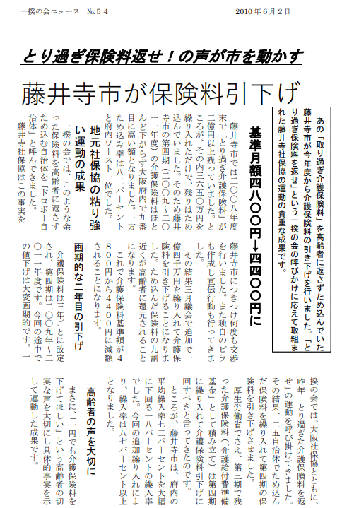

Slide 47

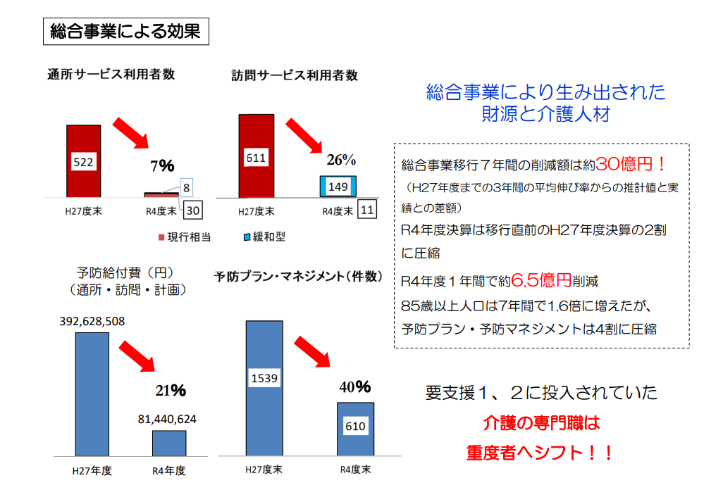
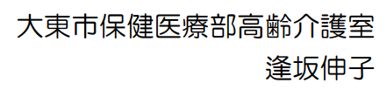
要支援切りを全国に自慢 大東市

Slide 48
貯めこまれる一方の大東市の基金
第1期末 | 第2期末 | 第3期末 | 第4期末 | 第5期末 | 第6期末 | 第7期末
155,922,708 | 33,511,803 | 173,515,908 | 203,928,769 | 188,417,714 | 745,159,603 | 1,854,379,000

Slide 49
 | 準備基金取崩割合 | 準備基金未取崩 | 被保険者数（2021年１月末）：人 | 被保険者一人あたり基金残額
大阪市 | 100.0% | 0 | 686,871 | 0円
枚方市 | 100.0% | 36,000 | 113,265 | 0円
寝屋川市 | 52.2% | 732,702,318 | 68,927 | 10,630円
大東市 | 52.5% | 760,000,000 | 32,640 | 23,284円
大東市の1人あたり基金残額
23,284円
ダントツに多い！
交野市 | 56.8% | 330,273,548 | 21,861 | 15,108円
くすのき広域連合（守口市・門真市・四条畷市） | 82.7% | 293,545,802 | 91,631 | 3,204円
東大阪市 | 88.2% | 240,000,000 | 137,079 | 1,751円
大阪府平均 | 84.7% | 7,191,354,790 | 2,383,557 | 3,017円

Slide 50
大東市の準備基金残高全額取崩せば大幅引下げが可能
大東市の算出 と 全額基金取崩しの場合の比較
項目 | 大東市の算出
第１号被保険者負担分相当額 | 7,565,980,514
調整交付金相当額見込額差額 | 335,703,104
調整後の負担分相当額 ① | 7,901,683,618
準備基金取崩額 ② | 840,000,000
①ー② 保険料必要収納額 | 7,061,683,618
保険料収納率 ③ | 97.65%
②×③ 保険料賦課総額 ④ | 7,231,626,849
補正後被保険者数 ⑤ | 93,871
④÷⑤ 年額保険料基準額 ⑥ | 77,038
⑥÷１２月 月額保険料基準額 | 6,420
基金全額取崩した場合の算出
7,565,980,514
335,703,104
7,901,683,618
1,635,473,000
6,266,210,618
97.65%
6,417,010,361
93,871
68,360
5,697
年8,678円、 月723円の引き下げが可能

Slide 51
粘り強い市民運動が大東市動かす介護保険料減免の基準改善
2022年１月２４日、大東市は、生活困窮者の介護保険料減免基準の改善を公表しました。
従来の減免基準：年収１０８万円以下
今後の減免基準：年収１５０万円以下
大東市では２０１６年から要支援者の介護サービスを切り捨て、余った介護保険料を貯め込んだまま保険料の引上げを繰り返すという最悪の介護保険運営を行っていました。これに対し、大東社保協は６年間にわたって改善を求める運動を続けてきました。昨年１１月の交渉では介護保険料引き下げと減免制度改善を要求しました。とくに北河内で最低の基準であった減免基準の改善を強く求めていました。
今回改善された減免基準（年収１５０万円以下）は大阪府内では最も高いグループ（吹田市、大阪市、堺市、東大阪市、枚方市）と同等になります。

Slide 52
第8期での介護給付費準備基基金取崩状況 （単位：円）
 | ８期 | ７期 | 増減率 | 準備基金の残高（見込） | 第8期準備基金取崩額 | 基金取崩割合
大阪市 | 8,094 | 7,927 | 2.1% | 8,970,861,000 | 8,970,861,000 | 100.0%
堺市 | 6,790 | 6,623 | 2.5% | 3,446,652,766 | 3,446,652,766 | 100.0%
岸和田市 | 6,375 | 6,183 | 3.1% | 1,398,000,000 | 1,100,000,000 | 78.7%
豊中市 | 6,367 | 6,208 | 2.6% | 2,793,000,000 | 2,433,000,000 | 87.1%
池田市 | 5,960 | 5,950 | 0.2% | 988,856,034 | 797,000,000 | 80.6%
吹田市 | 5,980 | 5,900 | 1.4% | 2,800,000,000 | 2,000,000,000 | 71.4%
泉大津市 | 5,876 | 5,700 | 3.1% | 380,000,000 | 200,000,000 | 52.6%
高槻市 | 5,600 | 5,083 | 10.2% | 1,724,328,000 | 1,724,328,000 | 100.0%
貝塚市 | 6,169 | 6,169 | 0.0% | 621,590,855 | 397,000,000 | 63.9%
枚方市 | 5,902 | 5,610 | 5.2% | 2,450,284,887 | 2,450,248,887 | 100.0%
茨木市 | 5,990 | 5,300 | 13.0% | 600,000,000 | 600,000,000 | 100.0%
八尾市 | 6,556 | 6,092 | 7.6% | 1,146,835,808 | 900,000,000 | 78.5%
泉佐野市 | 6,650 | 6,500 | 2.3% | 701,472,758 | 700,000,000 | 99.8%
富田林市 | 6,730 | 6,715 | 0.2% | 613,676,000 | 523,000,000 | 85.2%
寝屋川市 | 6,390 | 6,210 | 2.9% | 1,532,702,318 | 800,000,000 | 52.2%
河内長野市 | 5,840 | 5,800 | 0.7% | 1,027,940,040 | 1,027,940,040 | 100.0%
松原市 | 6,550 | 6,040 | 8.4% | 772,907,486 | 550,000,000 | 71.2%
大東市 | 6,420 | 6,380 | 0.6% | 1,600,000,000 | 840,000,000 | 52.5%
和泉市 | 6,159 | 5,743 | 7.2% | 597,461,000 | 597,461,000 | 100.0%
箕面市 | 5,400 | 5,700 | -5.3% | 1,059,540,000 | 1,059,540,000 | 100.0%
柏原市 | 6,102 | 6,407 | -4.8% | 840,577,241 | 404,600,000 | 48.1%

Slide 53
 | ８期 | ７期 | 増減率 | 準備基金の残高（見込） | 第8期準備基金取崩額 | 基金取崩割合
羽曳野市 | 6,123 | 6,158 | -0.6% | 1,022,809,567 | 500,000,000 | 48.9%
摂津市 | 6,280 | 5,790 | 8.5% | 600,000,000 | 600,000,000 | 100.0%
高石市 | 6,137 | 6,333 | -3.1% | 626,337,245 | 300,000,000 | 47.9%
藤井寺市 | 6,000 | 6,200 | -3.2% | 713,700,058 | 713,700,000 | 100.0%
東大阪市 | 7,029 | 6,594 | 6.6% | 2,040,000,000 | 1,800,000,000 | 88.2%
泉南市 | 6,250 | 6,070 | 3.0% | 541,900,408 | 541,900,408 | 100.0%
交野市 | 5,360 | 5,360 | 0.0% | 763,773,548 | 433,500,000 | 56.8%
大阪狭山市 | 6,190 | 6,211 | -0.3% | 674,196,150 | 674,196,150 | 100.0%
阪南市 | 6,200 | 5,900 | 5.1% | 240,000,000 | 225,900,000 | 94.1%
島本町 | 5,900 | 5,450 | 8.3% | 277,125,364 | 229,000,000 | 82.6%
豊能町 | 5,550 | 5,412 | 2.5% | 636,251,024 | 12,300,000 | 1.9%
能勢町 | 5,938 | 5,938 | 0.0% | 123,257,682 | 96,100,000 | 78.0%
忠岡町 | 6,410 | 6,557 | -2.2% | 56,472,850 | 56,472,850 | 100.0%
熊取町 | 6,321 | 6,057 | 4.4% | 340,000,000 | 300,000,000 | 88.2%
田尻町 | 6,750 | 6,750 | 0.0% | 39,358,673 | 39,358,673 | 100.0%
岬町 | 6,000 | 6,000 | 0.0% | 173,400,000 | 173,400,000 | 100.0%
太子町 | 6,480 | 6,150 | 5.4% | 100,000,000 | 50,000,000 | 50.0%
河南町 | 6,070 | 5,795 | 4.7% | 47,220,896 | 47,220,896 | 100.0%
千早赤阪村 | 4,390 | 5,811 | -24.5% | 190,000,000 | 60,000,000 | 31.6%
くすのき連合 | 6,748 | 6,748 | 0.0% | 1,693,545,802 | 1,400,000,000 | 82.7%
加重平均 | 6,826 | 6,636 | 2.9% | 46,966,035,460 | 39,774,680,670 | 84.7%
大阪府福祉部高齢介護室介護支援課 公開資料から作成

Slide 54
 | 第８期（2021～23年度） | 準備基金取崩割合（②／①） | 準備基金未取崩額③（①－②） | 被保険者数（2021年１月末）④：人 | 被保険者一人あたり基金額⑤（③／④） | 保険料引下げ可能額（月額）⑤／３６月 | 引下げ後の第８期保険料（第８期保険料－⑤）
泉大津市 | 5,876 | 52.6% | 180,000,000 | 19,100 | 9,424 | 262 | 5,614
貝塚市 | 6,169 | 63.9% | 224,590,855 | 22,707 | 9,891 | 275 | 5,894
寝屋川市 | 6,390 | 52.2% | 732,702,318 | 68,927 | 10,630 | 295 | 6,095
大東市 | 6,420 | 52.5% | 760,000,000 | 32,640 | 23,284 | 647 | 5,773
柏原市 | 6,102 | 48.1% | 435,977,241 | 20,251 | 21,529 | 598 | 5,504
羽曳野市 | 6,123 | 48.9% | 522,809,567 | 32,788 | 15,945 | 443 | 5,680
高石市 | 6,137 | 47.9% | 326,337,245 | 15,868 | 20,566 | 571 | 5,566
交野市 | 5,360 | 56.8% | 330,273,548 | 21,861 | 15,108 | 420 | 4,940
豊能町 | 5,550 | 1.9% | 623,951,024 | 8,910 | 70,028 | 1,945 | 3,605
太子町 | 6,480 | 50.0% | 50,000,000 | 3,923 | 12,745 | 354 | 6,126
千早赤阪村 | 4,390 | 31.6% | 130,000,000 | 2,304 | 56,424 | 1,567 | 2,823
第8期でも、余った保険料（基金）を全額返せば大幅引き下げ可能であった

Slide 55
第9期の保険料を基金取崩なしで試算している自治体
全額取崩した場合の保険料
 | 第8期 | 第9期試算額 | 第8期からの増減額 | 増減率 | 準備基金（前年度末見込額） | 所得段階別加入割合補正後被保険者数 | 基金全額取崩した場合の効果額 | 基金全額取崩した場合の第９期保険料
堺市 | 6,790 | 7,855 | 1,065 | 15.7% | 3,200,000,000 | 653,365 | 408 | 7,447
岸和田市 | 6,375 | 6,645 | 270 | 4.2% | 2,286,608,245 | 159,183 | 1,197 | 5,448
泉大津市 | 5,876 | 7,219 | 1,343 | 22.9% | 400,000,000 | 53,579 | 622 | 6,597
貝塚市 | 6,169 | 6,585 | 416 | 6.7% | 722,866,414 | 65,057 | 926 | 5,659
八尾市 | 6,556 | 7,639 | 1,083 | 16.5% | 380,000,000 | 65,057 | 487 | 7,152
大東市 | 6,420 | 7,158 | 738 | 11.5% | 1,468,580,212 | 89,252 | 1,371 | 5,787
羽曳野市 | 6,123 | 6,763 | 640 | 10.5% | 1,157,651,357 | 94,198 | 1,024 | 5,739
高石市 | 6,137 | 6,319 | 182 | 3.0% | 814,132,395 | 44,276 | 1,532 | 4,787
阪南市 | 6,200 | 6,708 | 508 | 8.2% | 503,940,225 | 50,656 | 829 | 5,879
能勢町 | 5,938 | 7,791 | 1,853 | 31.2% | 120,000,000 | 11,480 | 871 | 6,920
熊取町 | 6,321 | 6,440 | 119 | 1.9% | 475,819,609 | 37,367 | 1,061 | 5,379
※赤文字の自治体は第8期で相当額の基金を残したところ

Slide 56
介護保険料見直し

Slide 57
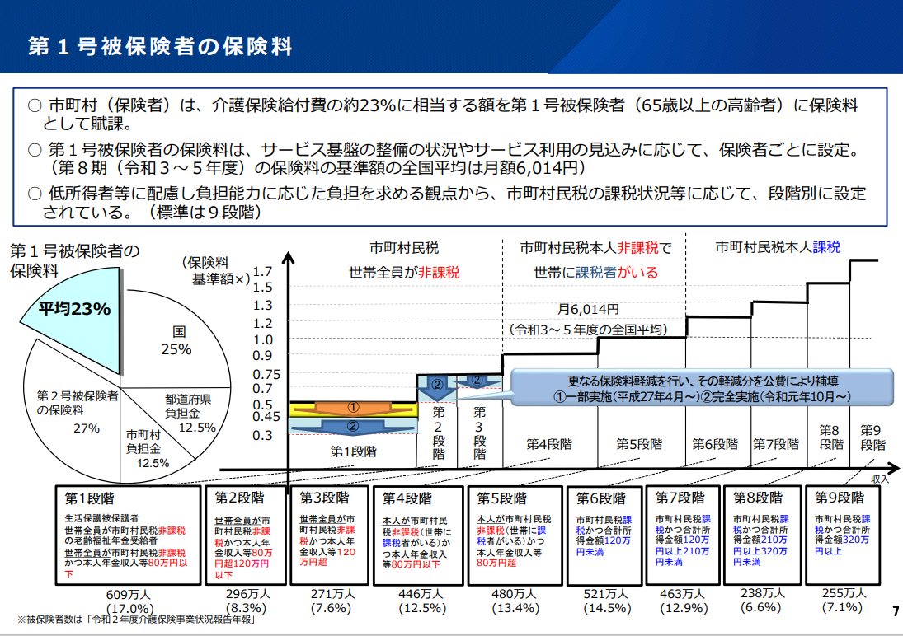
社会保障審議会介護保険部会資料 2023年7月10日

Slide 58
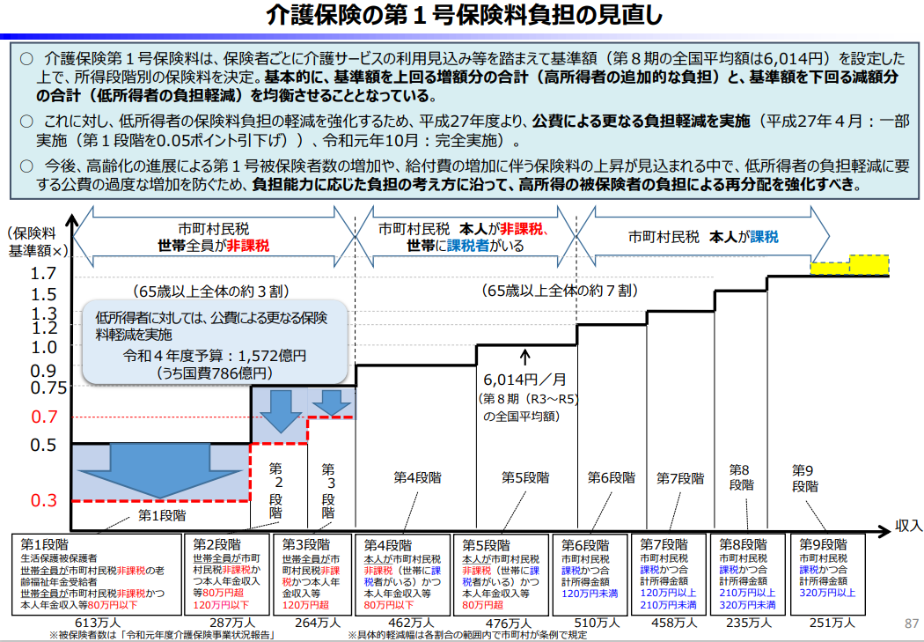
財務省：2022年11月7日財政制度等審議会財政制度等分科会資料

Slide 59
国の第1号介護保険料基準
段階 | 主な要件 | 基準額に対する乗率 | 被保険者数
第１段階 | 非課税世帯で本人の年金収入等８０万円以下 | 基準額×０．５ | 609万人 (17.0%)
第２段階 | 非課税世帯で本人の年金収入等８０万円超１２０万円以下 | 基準額×０．７５ | 296万人 (8.3%)
第３段階 | 非課税世帯で本人の年金収入等１２０万円超 | 基準額×０．７５ | 271万人 (7.6%)
第４段階 | 課税世帯で本人非課税・年金収入等８０万円以下 | 基準額×０．９ | 446万人 (12.5%)
第５段階 | 課税世帯で本人非課税・年金収入等８０万円超 | 基準額×１．０ | 480万人 (13.4%)
第６段階 | 本人課税で合計所得１２０万円未満 | 基準額×１．２ | 521万人 (14.5%)
第７段階 | 本人課税で合計所得１２０万円以上２１０万円未満 | 基準額×１．３ | 463万人 (12.9%)
第８段階 | 本人課税で合計所得２１０万円以上３２０万円未満 | 基準額×１．５ | 238万人 (6.6%)
第９段階 | 本人が課税で合計所得３２０万円以上 | 基準額×１．７ | 255万人 (7.1%)
被保険者数は「令和２年度介護保険事業状況報告年報」

Slide 60
消費税１０％化に伴う
公費投入による介護保険料軽減
町村民税非課税世帯全体を対象として実施（６５歳以上の約３割）
基準額に対する割合 軽減後（公費軽減分） 人数（15年推計）
第1段階 ０．５０ ⇒ ０．３０(▲0.20) 650万人
第2段階 ０．７５ ⇒ ０．５０(▲0.25) 240万人
第3段階 ０．７５ ⇒ ０．７０(▲0.05) 240万人
実施時所要見込額 約１４００億円（公費ベース※）
※公費負担割合 国1/2、都道府県1/4 市町村1/4

Slide 61
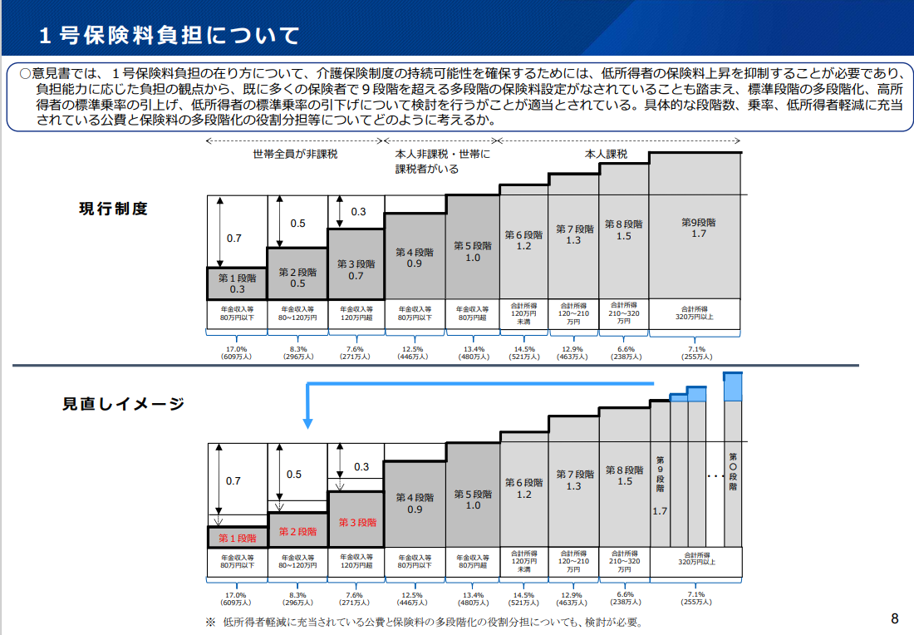
社会保障審議会介護保険部会資料 2023年7月10日

Slide 62
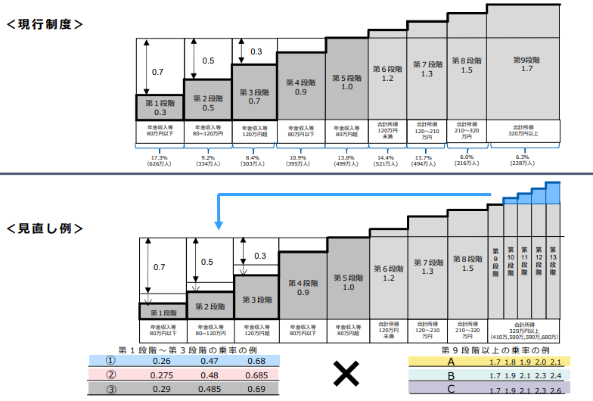
国の保険料段階「見直し例」
全国介護保険担当課長会議 資料 2023年7月31日

Slide 63
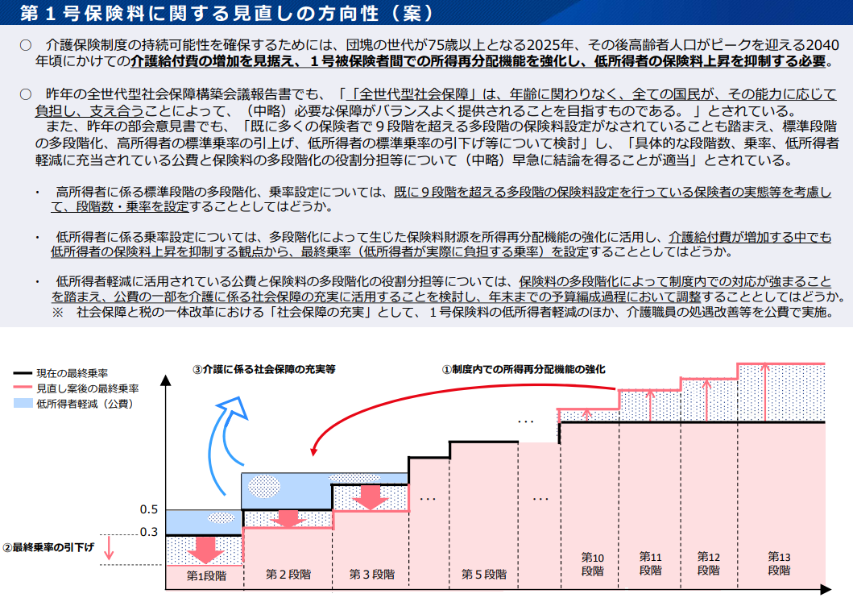
社会保障審議会介護保険部会 23年11月6日

Slide 64
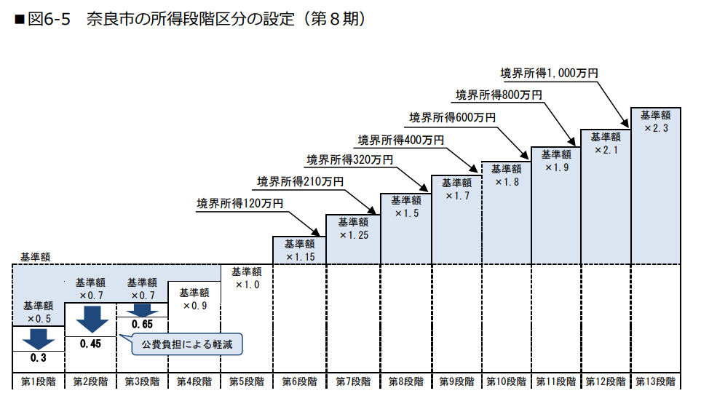
A市の保険料段階

Slide 65
大阪市の場合 全国との比較
〇大阪市は課税層が32.2％と全国（41.1%）と比べ少ない。
〇国基準の最高位（第9段階）に対応する合計所得300万円以上の層は6.2％で全国（7.1％）より少なく、そのうち合計所得400万円以上はすでに国基準を上回る乗率（1.75～2.3）を設定している。
〇国の「見直し例」の低所得者軽減にするためには、課税層にはより大きな負担を課さなければならない。
〇所得1000万円を超える「富裕層」に応分な負担を求める多段階化とともに、根本的には公費による低所得者軽減を拡大する以外にない。国が企む公費の削減など言語道断である。

Slide 66
大阪市と全国の比較
低所得者の被保険者数に占める割合
 |  | 大阪市 | 全国
第1段階 | 非課税世帯で本人の年金収入等80万円以下 | 31.4％ | 17.0％
第2段階 | 非課税世帯で本人の年金収入等80円超120万円以下 | 9.9％ | 8.3％
第3段階 | 非課税世帯で本人の年金収入等120万円超 | 9.4％ | 7.6％
合計 |  | 50.7％ | 32.9％
課税層の被保険者数に占める割合
大阪市 |  |  |  | 全国
所得基準 | 被保険者数割合 | 乗率 |  | 所得基準 | 被保険者数割合 | 乗率
合計所得125万円以下 | 12.2％ | 1.10 |  | 合計所得120万円未満 | 14.5 | 1.20
125万円超200万円未満 | 9.2％ | 1.25 |  | 合計所得120万円以上210万円未満 | 12.9％ | 1.30
200万円以上300万円未満 | 4.5％ | 1.50 |  | 合計所得210万円以上320万円未満 | 6.6％ | 1.50
300万円以上400万円未満 | 2.4％ | 1.60 | 6.2％ | 合計所得320万円以上 | 7.1％ | 1.70
400万円以上500万円未満 | 1.1％ | 1.75
500万円以上600万円未満 | 0.5％ | 1.80
600万円以上700万円未満 | 0.4％ | 1.90
700万円以上1000万円未満 | 0.6％ | 2.00
1000万円以上 | 1.2% | 2.30
合計 | 32.2％ |  |  | 合計 | 41.1％

Slide 67
第9期介護保険事業計に向けた課題
〇全国の市町村（1571保険者）のうち半数近く（751市町村）は、国基準（9段階）の所得段階にとどまり、最上位の乗率も748市町村（47.6％）が国基準の1.7か1.7未満となっている。
〇問題は、低所得者の乗率。国基準より低くしている市町村は、第1段階112市町村（7.13％）、第2段階334市町村（21.3％）、第3段階127市町村（8.1％）にとどまっている。
〇第9期介護保険事業計画に向けての住民運動では、保険料基準額の引き上げ反対・引下げ要求とともに、低所得者の保険料乗率をさらに引き下げる要求を積極的に掲げる必要がある。

Slide 68
介護改善・介護保険料引下げ要求の地域運動
①わが自治体の介護保険を知ること
第９期介護保険事業計画の検討状況（特に介護保険料算出根拠）
今後の推計・見通し
②当面下げるために必要なことの要求化
③本質的な改善は国庫負担増。低所得者軽減の公費削減には反対

Slide 69
保険料に関する４つの要求案
その1 現在の介護保険料の仕組みでは限界。 国庫負担増で保険料引下げをすること。公費削減は行わないこと。
その２ 当面、市町村の一般財源投入して保険料引下げをおこなうこと。
その３ 保険料の余りを貯め込み（基金）している自治体は、全額保険料引下げにまわすこと。
その４ 低所得者に対する介護保険料減免制度を拡充すること。

Slide 70

ご清聴
ありがとう
ございました

